Slide 1
ММ “№20 орта мектеп
“Қазақты тарихымен қауыштырған қаламгер”
Қазақ тілі мен әдебиеті мұғалімі:
Рахимова Гүлдарай Жандосқызы

Slide 2
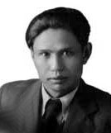
Ілияс Есенберлиннің 100 жасқа толу мерекесі
Қазақты тарихымен қауыштырған қаламгер

Slide 3
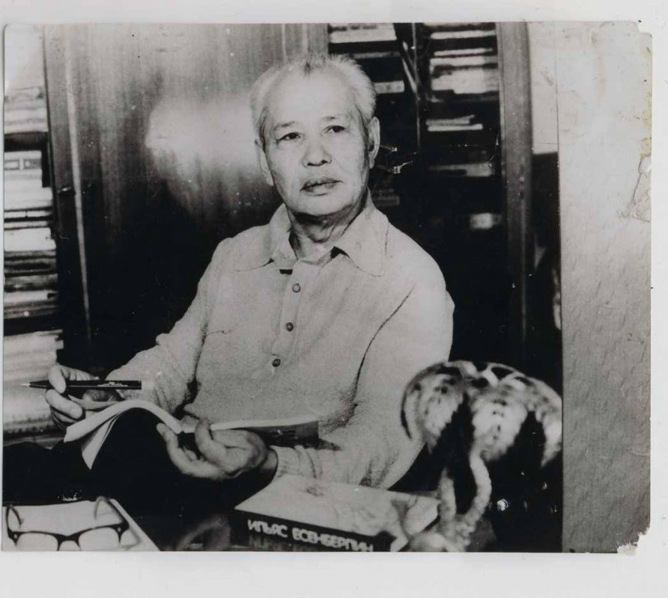
Ілияс Есенберлин және оның әлемі.

Slide 4
Мақсаты: Тарихи мұра: зерттеу және зерделеу.
Ілияс Есенберлиннің тарихта қалған, өмірде болған
тұлғалары туралы жалпы мағлұматтар жинау;
Ілияс Есенберлиннің тарихи мұрасын зерттеп білу;
Ілияс Есенберлиннің тарихи романдарының мән-
мағынасын білу;
Шығармадағы көркем қиял мен тарихи шындықтың
арақатынасы мәселеін зерттеу;
Ілияс Есенберлиннің ұлт тағдырына қатысты шетін
сырлары мен идеяларын ұрпақтарға жеткізу;
Ілияс Есенберлиннің тарихи шығармалары арқылы
Отаның, өз халқын, туған жерін сүйетін жеке тұлғаға
тәрбиелеу.

Slide 5
Ғылыми жобаның міндеті:
І. Есенберлиннің тарихи шығармаларының өзекті екенін
дәлелдеу.
І. Есенберлиннің тарихи шығармаларын оқытудың, жеке тұлғаны
Отанының патриоты етіп тәрбиелеудің тиімді жолдарын іздестіру.
І. Есенберлиннің тарихи шығармаларын талдау және фольклор
туындыларында қалыптасқан эпикалық бейнелерді төмендетіп
алмай, оларға реалистік нақтылық, даралық келбет дарыта білу.
Жеке тұлғаны туған халқының ауыз әдебиеті үлгілері, тарихи
шығармалар арқылы патриоттық рухта тәрбиелеп, олардың жан
дүниесін жадыратып,келешекте елін, жерін қорғап,бойында ұлттық
және азаматтық намысы бар азамат етіп тәрбиелеу.
Тарихи шығармалардың тәрбиелік сипатын аша отырып,жеке тұл-
ғаның бойында салт-дәстүрімізді, әдет-ғұрыпты қадірлеу, адамгер-
шілік, патриоттық сезімін ояту.

Slide 7
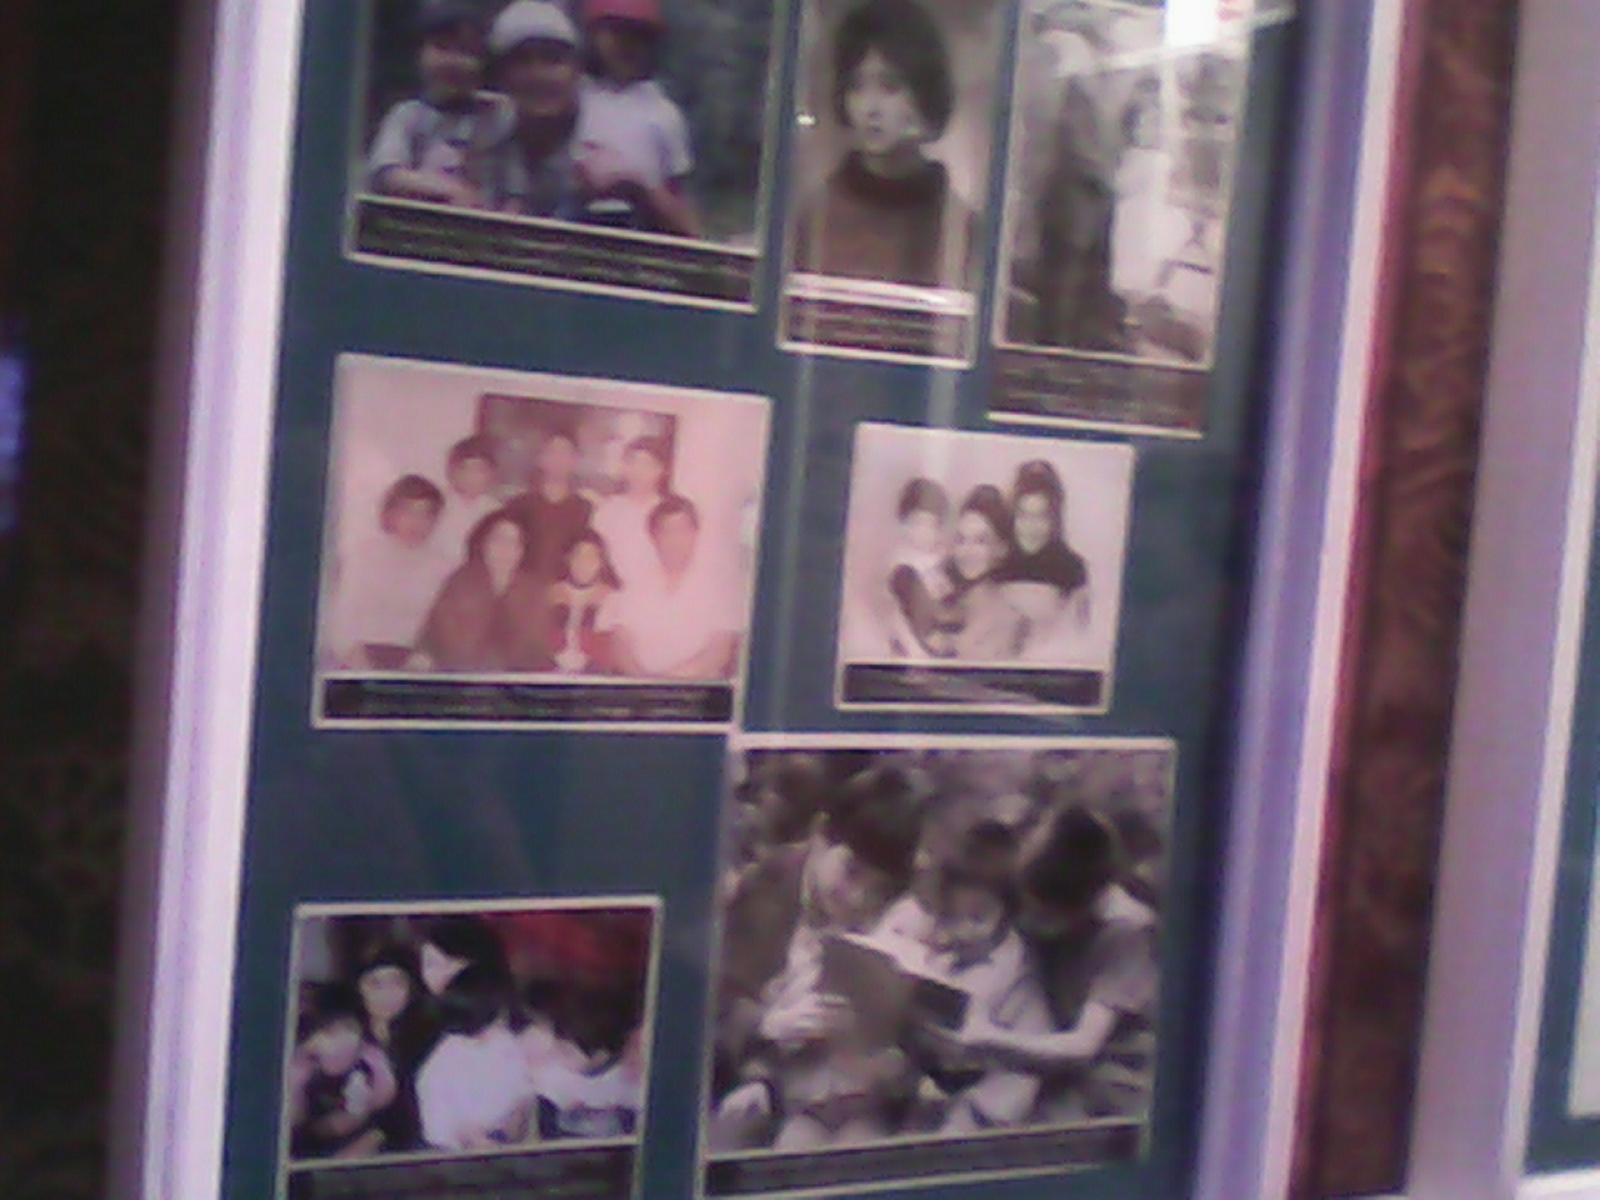
Ілияс Есенберлиннің отбасы

Slide 11
Тарихи романдары

Slide 12
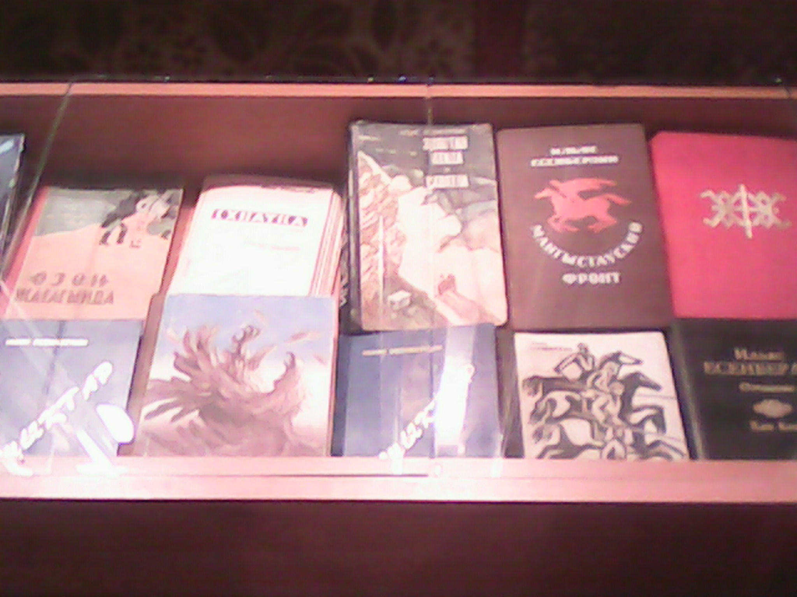

Slide 13
ЖЕТІ КЕРЕМЕТ

Slide 15
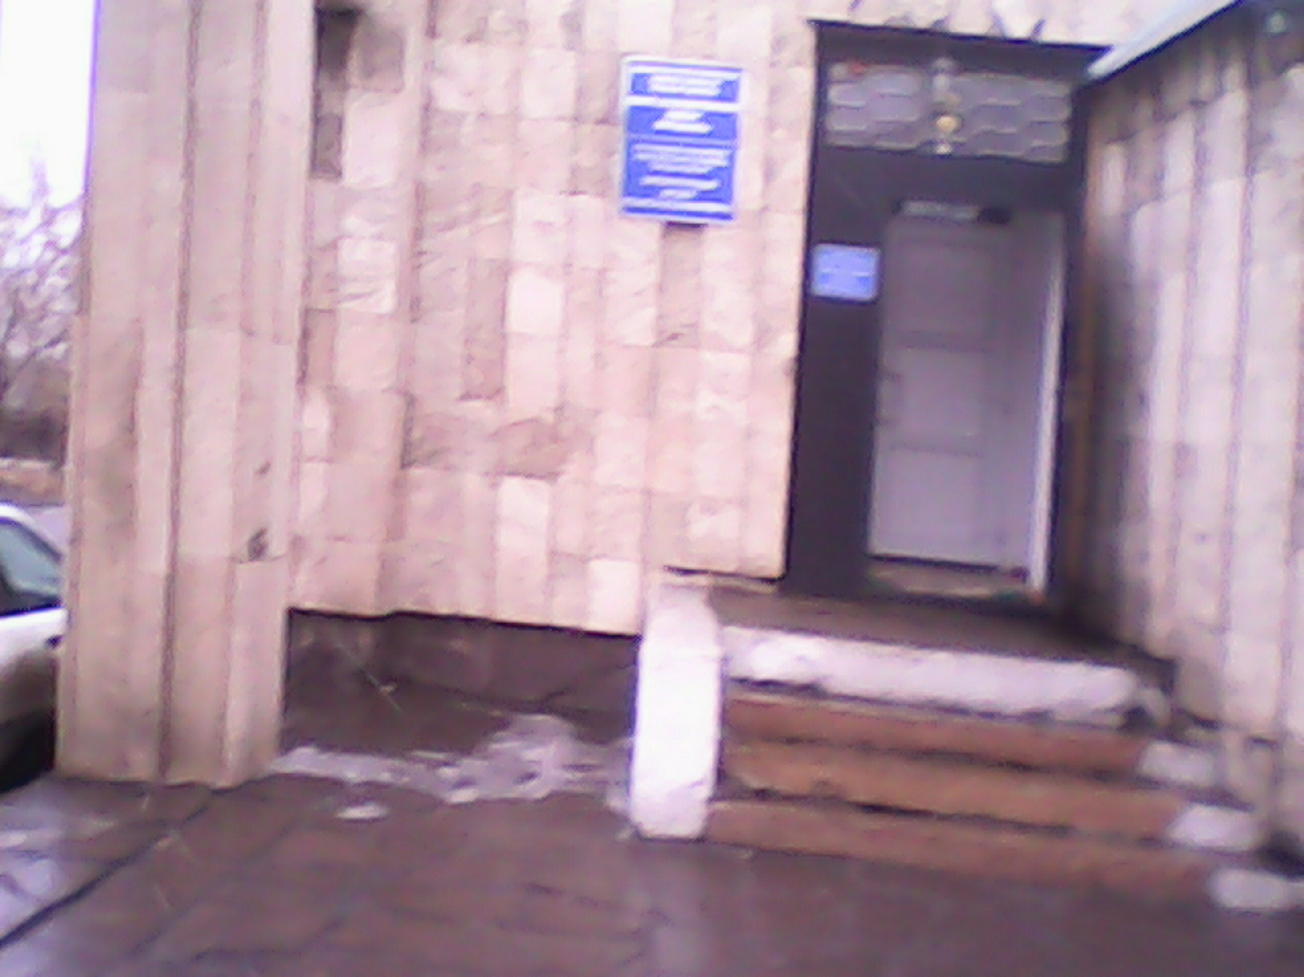
Атбасар қаласындағы Ілияс Есенберлиннің атындағы мұражай

Slide 17
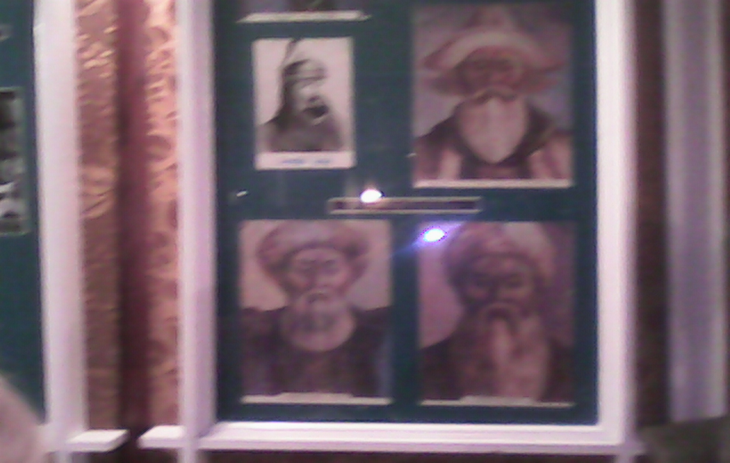
Тарихи романдағы қазақ билері

Slide 18
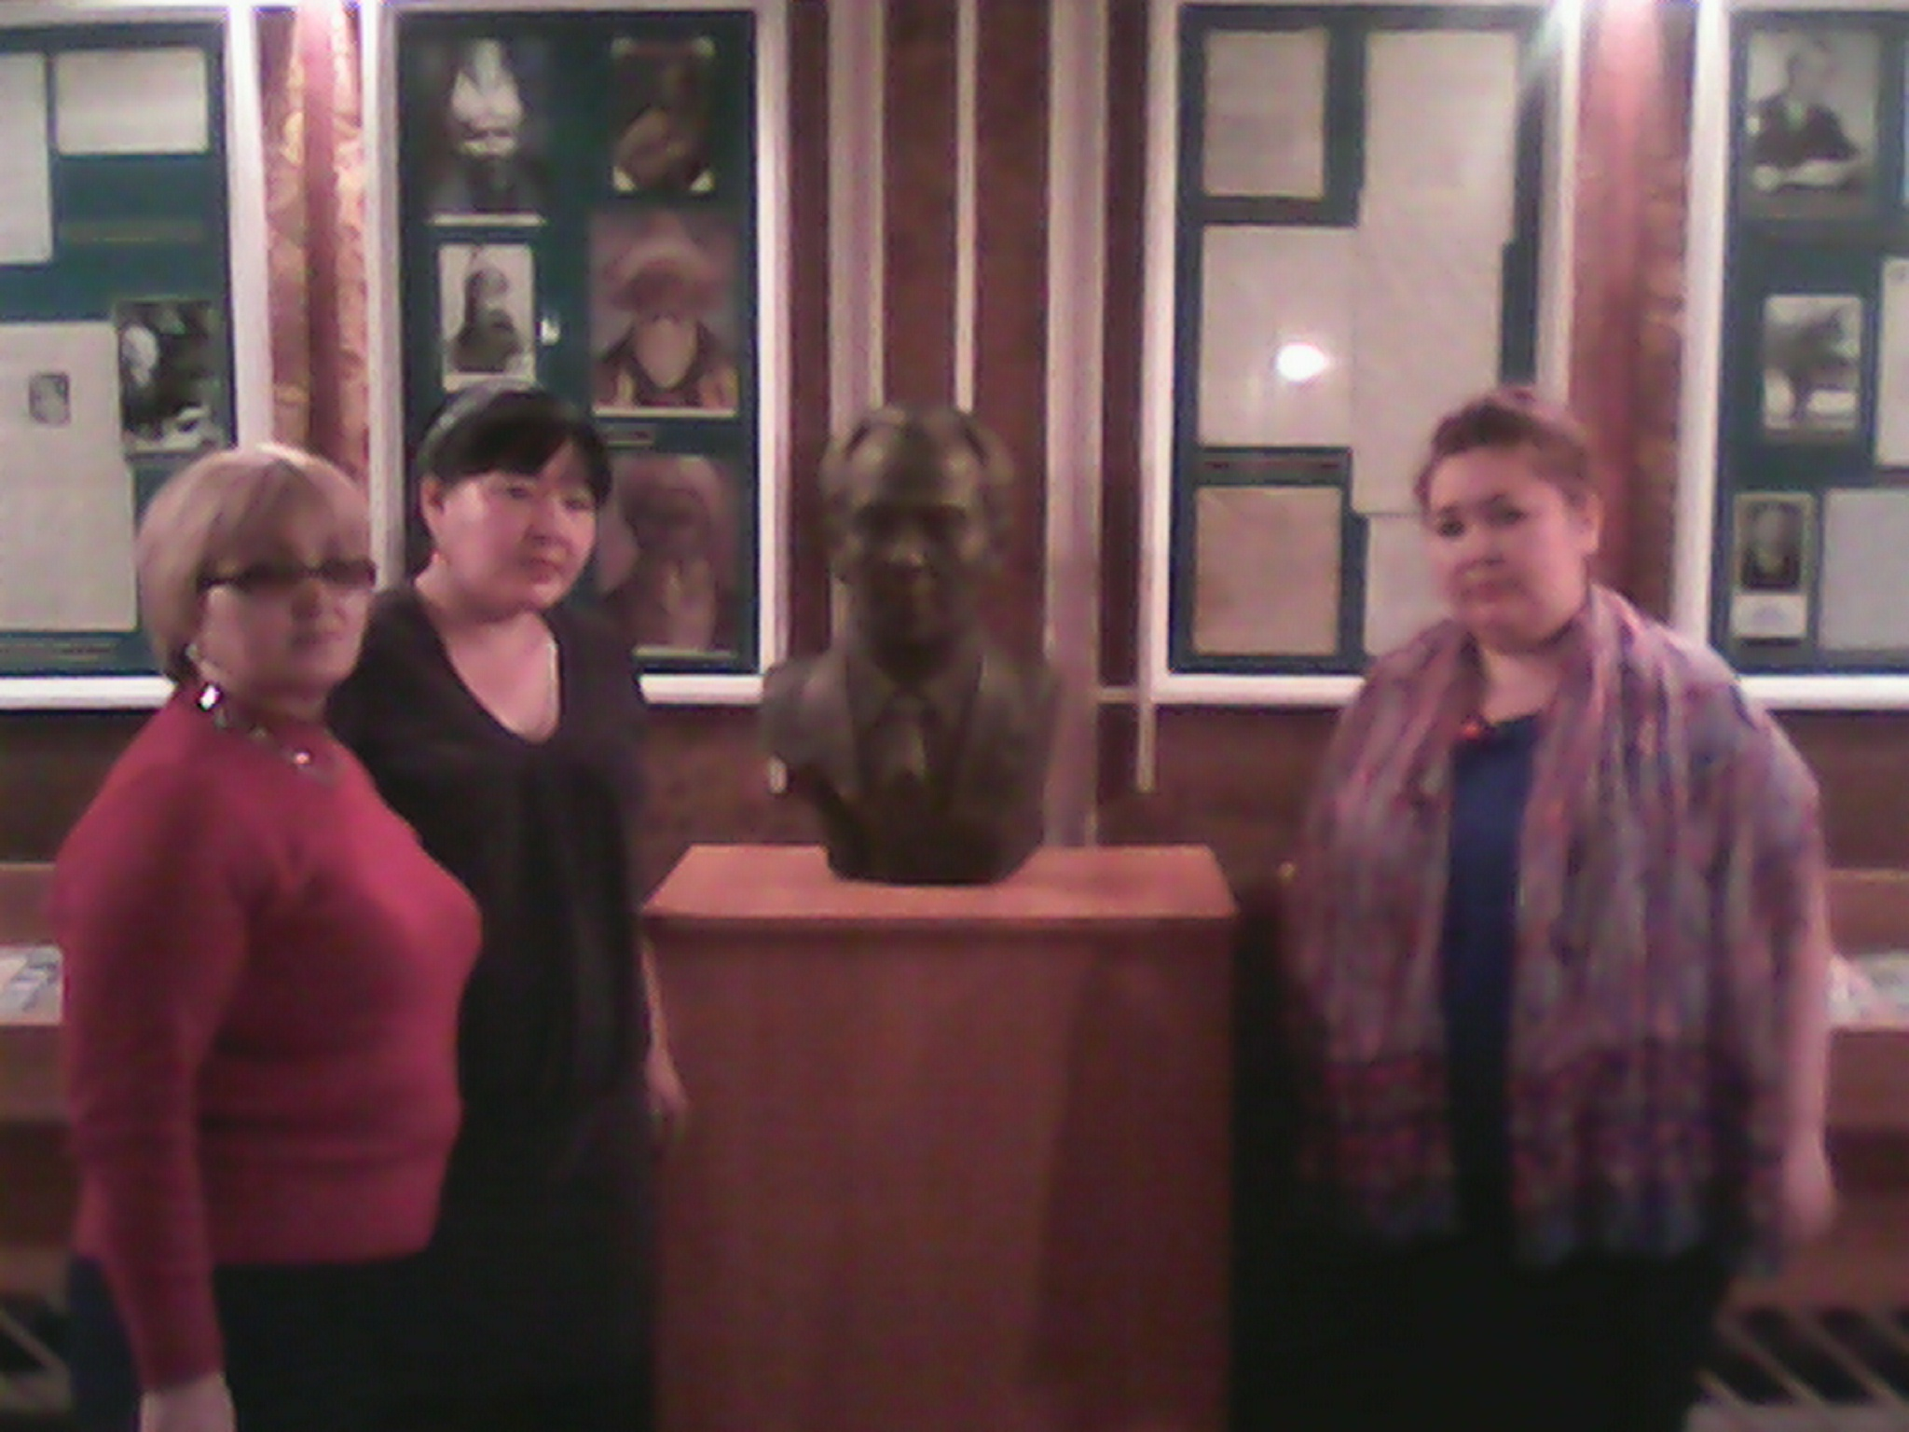
Атбасар қаласындағы мұражай-
дағы апаймен сұхбат жасау.

Slide 19
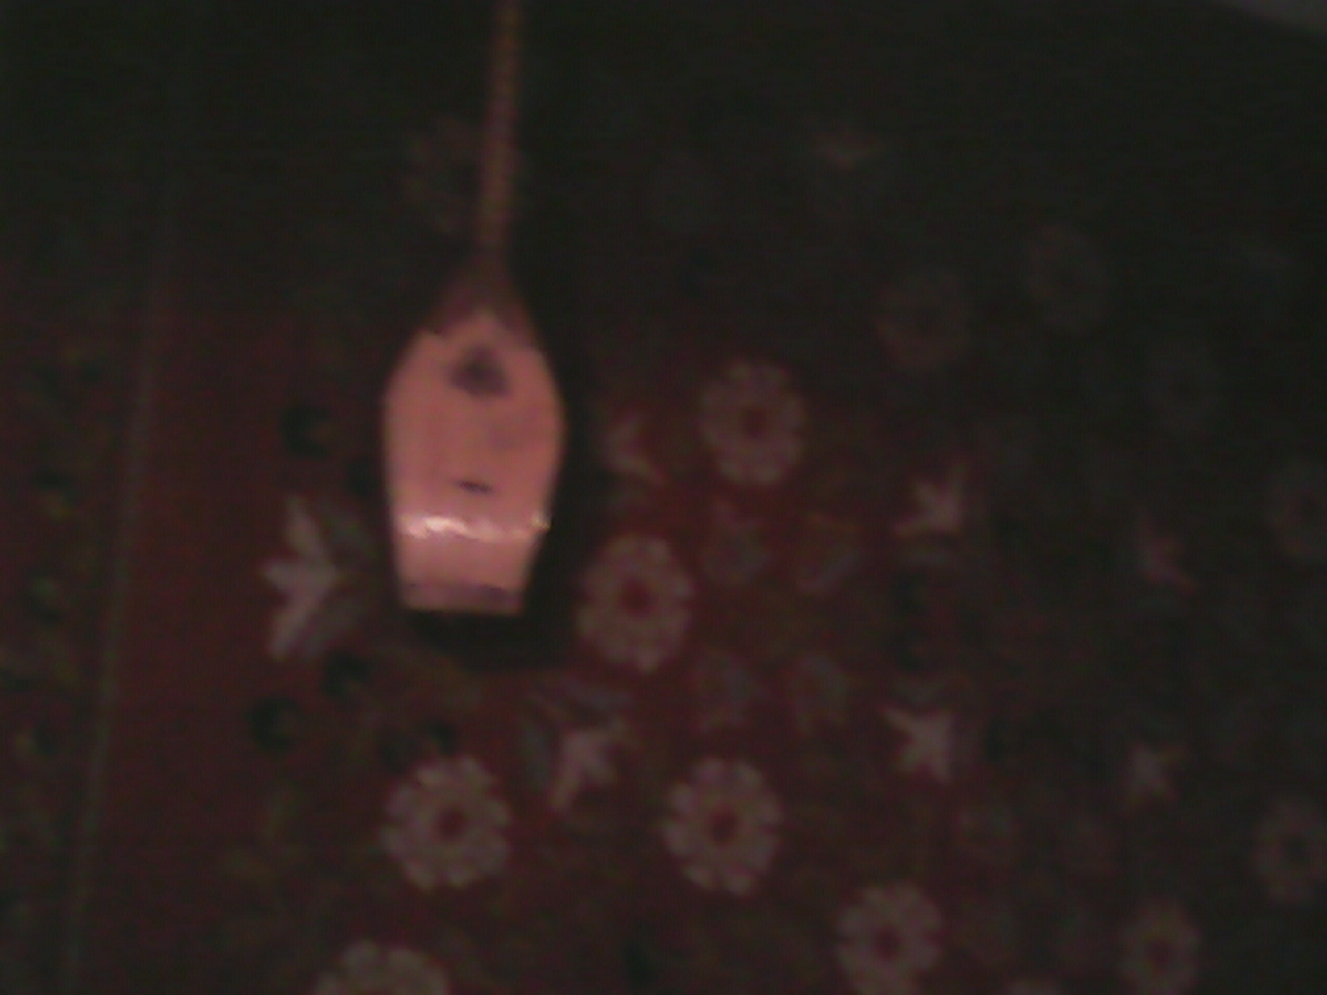
Мұражайда сақталған Ілияс Есенберлиннің домбырасы

Slide 20
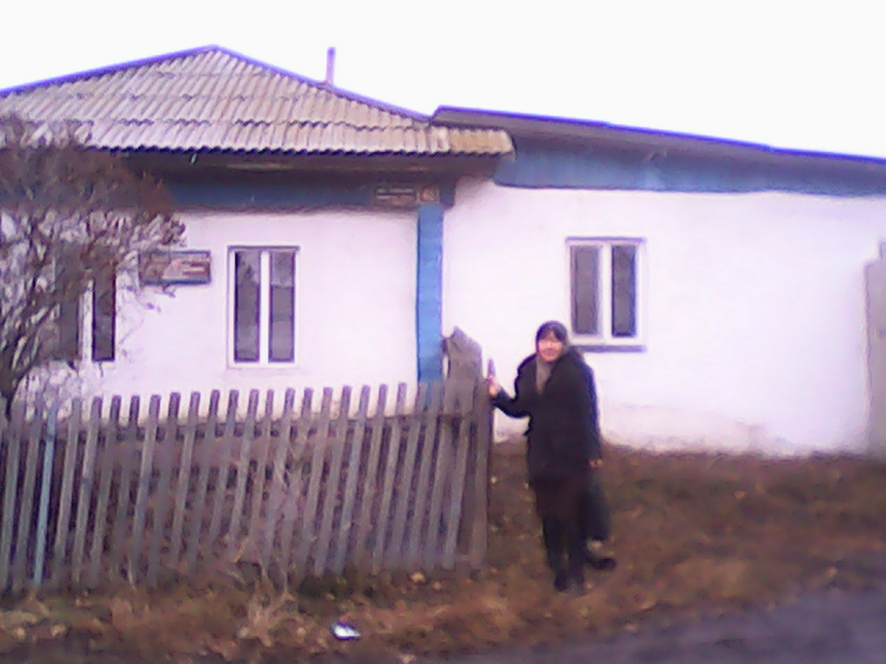
Зерттеу кезіндегі Ілияс Есенберлиннің үйі

Slide 21
Аямайтын жерінде аямайтын!
Елім дейтін, әйтеуір, жерім дейтін.
Ер үстінде ешкімге берілмейтін.
Жазуға да, әрине , жалықпайтын.
Егеске де- шіркін- ай!-ерінбейтін!
“І Есенберлин қазақ әдебиетінің ғана емес, қазақ халқы тарихының төрінен лайықты орын алатын дара – тұлға....” Н.Ә.Назарбаев.

